Slide 1
Fiverr klonas naudojant WCF
Parengė: Tautvydas Račkauskas PI19C Dominykas Gudauskas PI19C Mantas Vyšniauskas PI19C

Slide 2
Sistemos aprašymas
Sukūrėme laisvai samdomų darbuotojų sistemą, kurioje galime visus duomenis:
Peržiūrėti
Su burodytu parametru
Be nurodyto parametro (t.y. visus)
Pamatyti visą informaciją apie vieną naudotoją
Matyti ką klientas mato
Įterpti
Ištrinti

Slide 3
Kas buvo naudota?
Visual Studio 2019
SQL Managment Studio
Postman

Slide 4
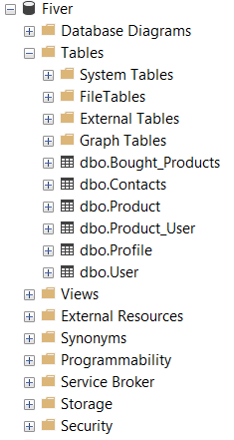
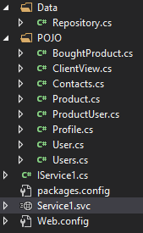
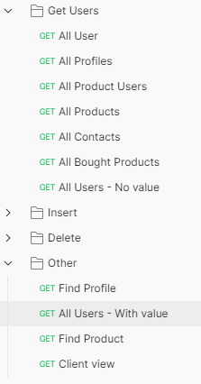
Sistemos struktūra
Duomenų bazė
Sukurtos klasės
Postman funkcijos

Slide 5
Kilę sunkumai
Kėblumai su testavimu
Sunkumai su Swagger, Cucumber

Slide 6
Adresai
GitHub: https://github.com/Mantasvys/Fiver-o-Galutinis-projektas-
Trello: Galutinis projektas: Faiver'o | Trello

